Slide 1

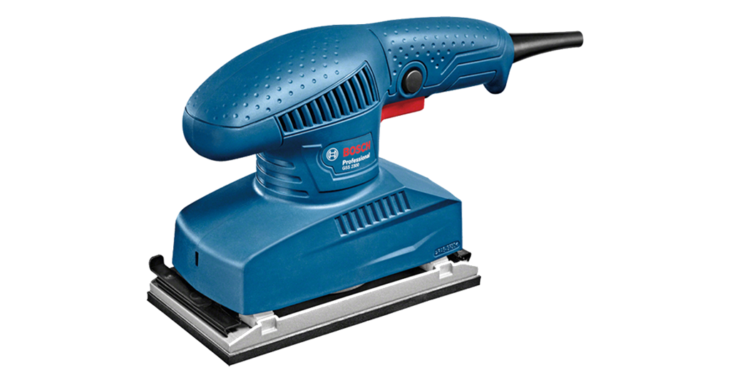
MÁY CHÀ NHÁM
BÀI GIẢNG HUẤN LUYỆN AN TOÀN LAO ĐỘNG
BẢN QUYỀN THUỘC AN TOÀN NAM VIỆT

Slide 2
Một số vụ tai nạn lao động khi vận hành máy chà nhám
Khi vận hành máy chà nhám trong môi trường sản xuất, các vụ tai nạn lao động có thể xảy ra do nhiều nguyên nhân khác nhau:
  Thiếu huấn luyện và kỹ năng
  Không đeo trang bị bảo hộ cá nhân đầy đủ
  Sai cách sử dụng máy móc
  Kiểm tra và bảo dưỡng không định kỳ
  Không quan tâm đến môi trường làm việc
  Thiếu quy tắc an toàn chung

Slide 3
Tóm tắt bài học
1. Giới thiệu
2. Thành Phần Và Chức Năng Của máy chà nhám
3. Kiểm tra và bảo trì an toàn trước khi vận hành máy chà nhám
4. Quy trình vận hành an toàn máy chà nhám
5. Đánh giá rủi ro và quản lý mối nguy khi vận hành máy chà nhám
6. Các yếu tố ảnh hưởng đến an toàn lao động khi vận hành máy chà nhám
7. Đào tạo an toàn lao động về kỹ năng vận hành máy chà nhám
8. Ý nghĩa của an toàn lao động trong việc vận hành máy chà nhám

Slide 4
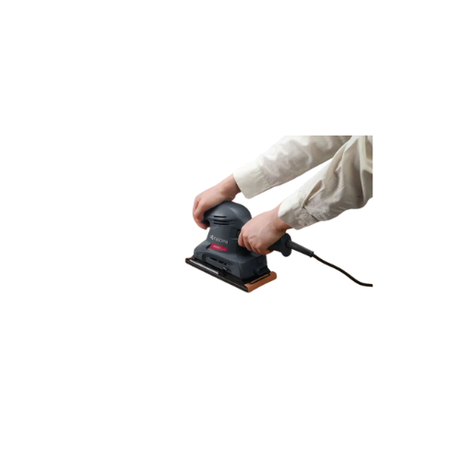
Giới thiệu
A. Tổng quan về tầm quan trọng của an toàn lao động khi vận hành máy chà nhám
An toàn lao động là một yếu tố vô cùng quan trọng khi vận hành máy chà nhám. Việc đảm bảo an toàn cho nhân viên là trách nhiệm hàng đầu của bất kỳ môi trường sản xuất nào.
Khi sử dụng máy chà nhám, nguy cơ tai nạn có thể xảy ra nếu không tuân thủ các quy tắc an toàn. Máy chà nhám thường được sử dụng để mài, đánh bóng, hoặc làm sạch bề mặt.

Slide 5
Giới thiệu
B. Các giao thức và quy định an toàn quan trọng khi vận hành máy chà nhám
Khi vận hành máy chà nhám, tuân thủ các giao thức và quy định an toàn là rất quan trọng để giảm thiểu nguy cơ tai nạn và bảo vệ sức khỏe của nhân viên.
Một số quy định cơ bản bao gồm việc đảm bảo máy chà nhám được lắp đặt và bảo trì đúng cách theo hướng dẫn của nhà sản xuất. Việc lắp đặt phải đảm bảo rằng máy có cơ sở vững chắc, không bị rung lắc quá mức, và được nối đất đúng quy định.

Slide 6
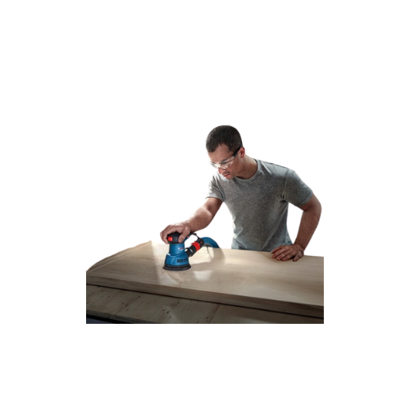
Thành Phần Và Chức Năng Của máy chà nhám
A. Các thành phần khác nhau của máy chà nhám:
Máy chà nhám (sanding machine) là một thiết bị quan trọng trong các hoạt động làm sạch, mài và đánh bóng bề mặt. Các thành phần chính của máy chà nhám thường bao gồm một động cơ điện hoặc động cơ khí nén để tạo ra sức mạnh cần thiết để chạy các đĩa hoặc bánh chà nhám.
Máy còn có một hoặc nhiều đĩa chà nhám được gắn trên trục quay của động cơ, thường được điều khiển bằng cách bật/tắt hoặc điều chỉnh tốc độ quay.

Slide 7
Thành Phần Và Chức Năng Của máy chà nhám
B. Cấu trúc và nguyên lý hoạt động của máy chà nhám:
Máy chà nhám (sanding machine) thường có cấu trúc đơn giản nhưng hoạt động hiệu quả để mài, đánh bóng và làm sạch các bề mặt. Cấu trúc chính của máy chà nhám bao gồm một động cơ để tạo ra sức mạnh cơ học.
Máy chà nhám có một hoặc nhiều đĩa chà nhám được gắn trên trục quay của động cơ. Đĩa chà nhám được trang bị vật liệu mài như giấy nhám, lụa nhám, hoặc bánh chà nhám để xử lý các bề mặt khác nhau.

Slide 8
Thành Phần Và Chức Năng Của máy chà nhám
C. Ứng dụng trong ngành ngành cơ khí của máy chà nhám:
Hoàn thiện bề mặt: Máy chà nhám được sử dụng để làm sạch và làm phẳng các bề mặt kim loại sau khi gia công. Việc sử dụng các đĩa chà nhám có độ nhám khác nhau giúp đạt được bề mặt mịn và đồng đều.
Gia công chính xác: Trong gia công cơ khí, máy chà nhám có thể được sử dụng để loại bỏ các đường nứt, vết sắc nét hay bất thường trên bề mặt các chi tiết kim loại. Điều này làm tăng độ chính xác và độ hoàn thiện của các sản phẩm gia công.

Slide 9
Thành Phần Và Chức Năng Của máy chà nhám
D. Những rủi ro liên quan đến việc vận hành máy chà nhám:
Việc vận hành máy chà nhám (sanding machine) mang theo nhiều rủi ro tiềm ẩn, đặc biệt là nếu không tuân thủ các quy tắc an toàn. Một trong những nguy cơ chính là tai nạn va đập do các bộ phận của máy hoạt động ở tốc độ cao.
Các đĩa chà nhám và các bộ phận khác có thể gây ra các vết thương nghiêm trọng nếu người sử dụng không cẩn thận trong quá trình làm việc.

Slide 10
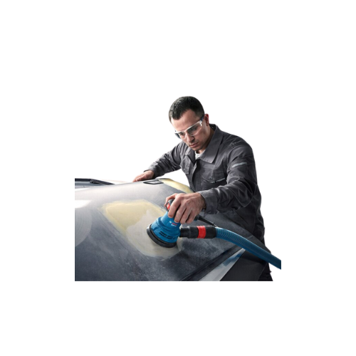
Kiểm tra và bảo trì an toàn trước khi vận hành máy chà nhám
A. Kiểm tra an toàn trước khi vận hành máy chà nhám
Trước khi vận hành máy chà nhám (sanding machine), việc kiểm tra an toàn là rất quan trọng để đảm bảo mọi hoạt động diễn ra một cách an toàn và hiệu quả. Đầu tiên, bạn cần kiểm tra các bộ phận của máy để đảm bảo chúng hoạt động bình thường và không bị hỏng.
Hãy kiểm tra động cơ và hệ thống điều khiển để đảm bảo rằng không có dấu hiệu bất thường như tiếng ồn lạ, khó khởi động, hoặc rung lắc quá mức.

Slide 11
Kiểm tra và bảo trì an toàn trước khi vận hành máy chà nhám
B. Hướng dẫn bảo trì máy chà nhám định kỳ
Đầu tiên, bạn nên kiểm tra và làm sạch đĩa chà nhám thường xuyên. Loại bỏ bụi bẩn, mảnh vụn và các tạp chất trên đĩa nhám để đảm bảo hiệu suất mài tối đa và tránh nguy cơ gây hỏng đĩa chà.
Tiếp theo, hãy kiểm tra và bôi trơn các bộ phận chuyển động của máy như trục quay và các vòng bi. Bôi trơn định kỳ sẽ giúp giảm ma sát và ứng suất, từ đó kéo dài tuổi thọ của máy và đảm bảo hoạt động êm ái.

Slide 12
Quy trình vận hành an toàn máy chà nhám
A. Hướng dẫn từng bước về quy trình vận hành máy chà nhám an toàn:
Đảm bảo vị trí làm việc an toàn: Trước khi bắt đầu, hãy đặt máy chà nhám trên một bề mặt phẳng và ổn định. Hãy chắc chắn rằng không có vật dụng khác gây cản trở hoặc ngăn chặn quá trình làm việc của máy.
Đeo đồ bảo hộ cá nhân: Trước khi vận hành, hãy đảm bảo rằng bạn đã đeo đầy đủ đồ bảo hộ cá nhân như kính bảo hộ, mặt nạ, găng tay, và áo khoác chống cháy để bảo vệ mình khỏi các nguy cơ tiềm ẩn.

Slide 13
Quy trình vận hành an toàn máy chà nhám
B. Các biện pháp xử lý khẩn cấp và cơ chế ứng phó sự cố khi vận hành máy chà nhám:
Đầu tiên, nếu bạn gặp phải một sự cố như đĩa chà nhám bị mắc kẹt hoặc máy gặp sự cố kỹ thuật, hãy ngừng ngay hoạt động và tắt nguồn máy để tránh nguy hiểm.
Sau khi ngừng máy, hãy đánh giá tình trạng sự cố một cách cẩn thận và không cố gắng can thiệp nếu bạn không có kinh nghiệm hoặc thiết bị phù hợp.

Slide 14
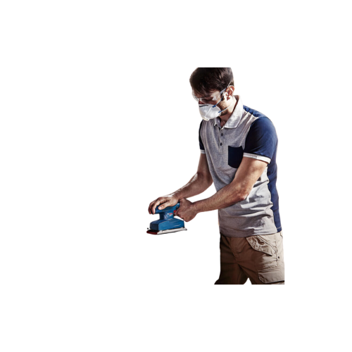
Đánh giá rủi ro và quản lý mối nguy khi vận hành máy chà nhám
A. Nhận diện các rủi ro, mối nguy hiểm tiềm ẩn trong vận hành máy chà nhám:
Trong quá trình vận hành máy chà nhám (sanding machine), có nhiều rủi ro và mối nguy hiểm tiềm ẩn mà người sử dụng cần nhận diện để đảm bảo an toàn.
Một trong những rủi ro chính là nguy cơ va đập và tổn thương do các bộ phận máy hoạt động ở tốc độ cao. Đĩa chà nhám và các bộ phận khác có thể gây ra các vết thương nghiêm trọng nếu không tuân thủ quy tắc an toàn.

Slide 15
Đánh giá rủi ro và quản lý mối nguy khi vận hành máy chà nhám
B. Các chiến lược phòng ngừa mối nguy hiệu quả khi vận hành máy chà nhám:
1. Kiểm tra và bảo dưỡng định kỳ máy chà nhám để việc vận hành an toàn
  Đầu tiên, hãy tuân thủ lịch trình bảo dưỡng do nhà sản xuất đề xuất. Kiểm tra và thay thế định kỳ các bộ phận bị mòn hoặc hư hỏng như đĩa chà nhám, dây đai, vòng bi, và bộ lọc.
  Tiếp theo, hãy làm sạch máy chà nhám sau mỗi lần sử dụng để loại bỏ bụi và mảnh vụn tích tụ. Đảm bảo rằng các vết bẩn không gây ảnh hưởng đến hoạt động của máy và không gây ra nguy cơ cho người vận hành.

Slide 16
Đánh giá rủi ro và quản lý mối nguy khi vận hành máy chà nhám
B. Các chiến lược phòng ngừa mối nguy hiệu quả khi vận hành máy chà nhám:
2. Tuân thủ các quy định an toàn lao động để việc vận hành an toàn máy chà nhám an toàn
  Để đảm bảo việc vận hành máy chà nhám (sanding machine) an toàn, người sử dụng cần tuân thủ các quy định an toàn lao động. Đầu tiên, đảm bảo rằng tất cả nhân viên được đào tạo về cách sử dụng và vận hành máy chà nhám một cách an toàn và hiệu quả.
  Đào tạo bao gồm việc hướng dẫn về các nguy cơ tiềm ẩn, cách sử dụng đúng đồ bảo hộ cá nhân và quy trình xử lý sự cố.

Slide 17
Đánh giá rủi ro và quản lý mối nguy khi vận hành máy chà nhám
B. Các chiến lược phòng ngừa mối nguy hiệu quả khi vận hành máy chà nhám:
3. Xác định và đánh dấu vùng an toàn khi vận hành máy chà nhám
  Trong quá trình vận hành máy chà nhám (sanding machine), việc xác định và đánh dấu vùng an toàn là rất quan trọng để đảm bảo an toàn cho người sử dụng. Đầu tiên, hãy xác định và đánh dấu vùng làm việc quanh máy chà nhám. Đây là vùng mà người vận hành sẽ thực hiện các hoạt động chà nhám.
  Đảm bảo không có ai khác ngoài người vận hành ở vùng này trong quá trình hoạt động máy.

Slide 18
Đánh giá rủi ro và quản lý mối nguy khi vận hành máy chà nhám
B. Các chiến lược phòng ngừa mối nguy hiệu quả khi vận hành máy chà nhám:
4. Sử dụng thiết bị bảo hộ cá nhân khi vận hành máy chà nhám
  Khi vận hành máy chà nhám (sanding machine), việc sử dụng thiết bị bảo hộ cá nhân là rất quan trọng để đảm bảo an toàn cho bản thân. Trước khi bắt đầu công việc, bạn nên đeo mũ bảo hiểm để bảo vệ đầu khỏi các vật liệu rơi rớt từ máy chà nhám.
  Bên cạnh đó, mặt nạ bảo vệ được đeo để tránh hít phải bụi gỗ và các hạt nhỏ. Sử dụng găng tay chống trượt sẽ giúp bảo vệ tay khỏi sự va đập và cắt xước.

Slide 19
Đánh giá rủi ro và quản lý mối nguy khi vận hành máy chà nhám
B. Các chiến lược phòng ngừa mối nguy hiệu quả khi vận hành máy chà nhám:
5. Quy trình khẩn cấp và phản ứng trong trường hợp sự cố khi vận hành máy chà nhám
  Khi làm việc với máy chà nhám, quy trình khẩn cấp và phản ứng trong trường hợp sự cố là điều cực kỳ quan trọng để đảm bảo an toàn.
  Nếu xảy ra sự cố như ngừng hoạt động đột ngột hoặc gặp vấn đề an toàn, người vận hành cần ngừng sử dụng máy ngay lập tức. Đầu tiên, họ nên tắt nguồn máy và ngắt kết nối điện. Sau đó, kiểm tra lưỡi cắt hoặc bề mặt làm việc để đảm bảo rằng không có vật nào bị kẹt trong máy.

Slide 20
Đánh giá rủi ro và quản lý mối nguy khi vận hành máy chà nhám
B. Các chiến lược phòng ngừa mối nguy hiệu quả khi vận hành máy chà nhám:
6. Tham gia các khóa học an toàn lao động khi vận hành máy chà nhám
  Huấn luyện an toàn vệ sinh lao động không chỉ là yêu cầu pháp lý mà còn là cam kết đối với sự an toàn và sức khỏe của người lao động.
  Nó giúp nhân viên nhận biết và đối phó với các nguy cơ và tình huống nguy hiểm, từ đó giảm thiểu tai nạn, thương tích hoặc tử vong trong công việc hàng ngày.

Slide 21
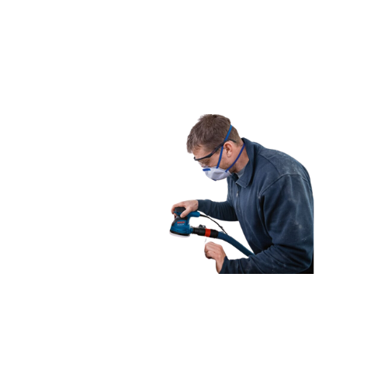
Các yếu tố ảnh hưởng đến an toàn lao động khi vận hành máy chà nhám
A. Điều kiện thời tiết ảnh hưởng như thế nào đến việc vận hành máy chà nhám
Điều kiện thời tiết có thể ảnh hưởng đáng kể đến việc vận hành máy chà nhám. Đầu tiên, độ ẩm trong không khí có thể làm thay đổi tính chất của các vật liệu gỗ và sơn.
Trong môi trường ẩm, gỗ có thể hấp thụ nước và trở nên mềm mại hơn, dẫn đến khả năng chà nhám kém hiệu quả hơn và có thể gây ra các vết xước không mong muốn trên bề mặt. Ngoài ra, độ ẩm cao có thể làm tăng nguy cơ sự cố điện khi sử dụng máy chà nhám.

Slide 22
Các yếu tố ảnh hưởng đến an toàn lao động khi vận hành máy chà nhám
B. Môi trường làm việc ảnh hưởng như thế nào đến việc vận hành máy chà nhám
Môi trường làm việc có ảnh hưởng đáng kể đến việc vận hành máy chà nhám. Đầu tiên, một môi trường bụi nhiều có thể làm giảm hiệu suất của máy chà nhám và gây hư hỏng nhanh hơn do bụi và mảnh vụn bị hút vào bên trong máy.
Bụi gỗ cũng có thể gây nguy hiểm cho sức khỏe nếu hít phải quá nhiều. Vì vậy, việc duy trì môi trường làm việc sạch sẽ và thông thoáng là rất quan trọng.

Slide 23
Các yếu tố ảnh hưởng đến an toàn lao động khi vận hành máy chà nhám
C. Tình trạng kỹ thuật của máy chà nhám ảnh hưởng như thế nào đến việc vận hành máy chà nhám
Tình trạng kỹ thuật của máy chà nhám có ảnh hưởng lớn đến việc vận hành và hiệu suất của máy. Nếu máy chà nhám không được bảo trì định kỳ hoặc có các vấn đề kỹ thuật như lưỡi cắt mòn hoặc mất cân bằng, việc chà nhám sẽ không hiệu quả.
Lưỡi cắt mòn có thể làm giảm khả năng cắt và dẫn đến hiệu suất chà nhám kém. Ngoài ra, nếu máy chà nhám bị mất cân bằng hoặc rung lắc, có thể gây ra các vết xước không đều trên bề mặt làm việc.

Slide 24
Các yếu tố ảnh hưởng đến an toàn lao động khi vận hành máy chà nhám
D. Kiến thức an toàn và kỹ năng của người lao động ảnh hưởng như thế nào đến việc vận hành máy chà nhám
Kiến thức an toàn và kỹ năng của người lao động đóng vai trò quan trọng trong việc vận hành máy chà nhám. Nếu người lao động được đào tạo đầy đủ về các quy tắc an toàn và biết cách sử dụng máy chà nhám đúng cách, họ có thể giảm thiểu nguy cơ tai nạn và hỏng hóc máy.
Hiểu rõ về các nguy cơ tiềm ẩn khi làm việc với máy chà nhám giúp người lao động có thể phòng tránh được các tình huống nguy hiểm.

Slide 25
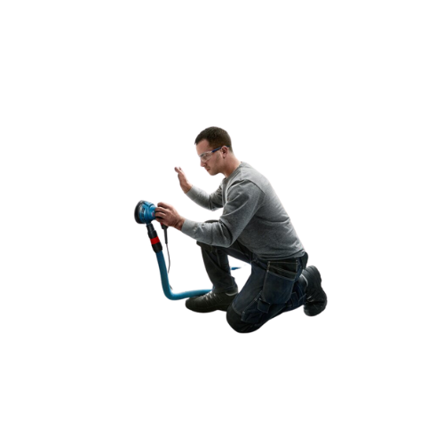
Đào tạo an toàn lao động về kỹ năng vận hành máy chà nhám an toàn
A. Tại sao người vận hành máy chà nhám cần phải được đào tạo an toàn lao động:
Máy chà nhám là thiết bị được sử dụng phổ biến trong ngành mộc và xây dựng để xử lý bề mặt vật liệu. Tuy nhiên, việc vận hành máy chà nhám tiềm ẩn nhiều nguy cơ tai nạn lao động nếu người sử dụng không được trang bị đầy đủ kiến thức và kỹ năng an toàn.
Do đó, đào tạo an toàn lao động cho người vận hành máy chà nhám là việc làm vô cùng quan trọng, nhằm đảm bảo môi trường làm việc an toàn và sức khỏe cho người lao động.

Slide 26
Đào tạo an toàn lao động về kỹ năng vận hành máy chà nhám an toàn
B. Huấn luyện an toàn lao động vận hành máy chà nhám ở đâu?
An Toàn Nam Việt là trung tâm chuyên huấn luyện an toàn lao động uy tín và chất lượng ở Việt Nam hiện nay. Với các buổi huấn luyện an toàn lao động được diễn ra liên tục tại các xưởng sản xuất, nhà máy hoặc công trường xây dựng trên khắp cả nước (63 tỉnh thành tại Việt Nam).
Đảm bảo cho việc huấn luyện được hiệu quả, An Toàn Nam Việt chuẩn bị cẩn thận, tỉ mỉ từng tí một dù là nhỏ nhất. Từ việc chuẩn bị công cụ, dụng cụ, thiết bị giảng dạy đến giáo trình, tài liệu, âm thanh, ánh sáng.

Slide 27
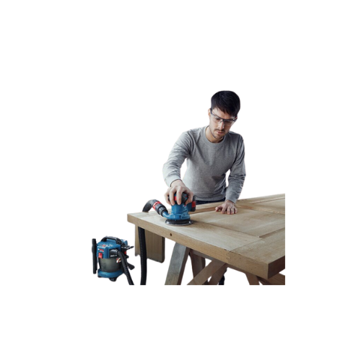
Ý nghĩa của an toàn lao động trong việc vận hành máy chà nhám
A. Tầm quan trọng của việc duy trì an toàn lao động trong vận hành máy chà nhám
Bảo vệ sức khỏe và tính mạng người lao động: Tai nạn lao động do máy chà nhám có thể gây ra những tổn thương nghiêm trọng, thậm chí tử vong. Việc duy trì an toàn lao động giúp giảm thiểu nguy cơ tai nạn, bảo vệ sức khỏe và tính mạng của người lao động.
Nâng cao hiệu quả công việc: Khi người lao động được đảm bảo an toàn, họ sẽ cảm thấy thoải mái và tập trung hơn vào công việc, từ đó nâng cao hiệu quả và năng suất lao động.

Slide 28
Ý nghĩa của an toàn lao động trong việc vận hành máy chà nhám
B. Biện pháp an toàn quan trọng cần nắm được trước khi vận hành máy chà nhám
Kính bảo hộ: Che chắn mắt khỏi bụi gỗ, mảnh vụn bắn ra trong quá trình chà nhám.
Khẩu trang chống bụi: Bảo vệ hệ hô hấp khỏi bụi gỗ độc hại.
Mũ bảo hộ: Bảo vệ đầu khỏi các vật thể rơi hoặc va đập.
Găng tay: Bảo vệ tay khỏi mảnh vỡ sắc nhọn và rung động từ máy.

Slide 29
Cảm ơn các bạn đã theo dõi
Mọi thắc mắc về bài giảng xin liên hệ với chúng tôi theo thông tin bên dưới:
CÔNG TY TNHH HUẤN LUYỆN AN TOÀN VÀ QUAN TRẮC MÔI TRƯỜNG NAM VIỆT (AN TOÀN NAM VIỆT)
Địa chỉ: Lầu 2, số 655 Đường Điện Biên Phủ, Phường 25, Quận Bình Thạnh, Thành phố Hồ Chí Minh, Việt Nam
Hotline 0908.111.791
Website https://antoannamviet.com/
Email: Lienhe@antoannamviet.com

